Slide 1
SIGIPPEM
Capacitación Técnica
ernesto@tic.uno

Slide 2
Arquitectura
Requisitos de Hardware y Software
Instalación API, Editor, Escritorio y Portal
Respaldo de Editor y Base de Datos

Slide 3
Arquitectura

Slide 4
Arquitectura de Capas
Nginx Proxy HTTP
Escritorio de Trabajo
JavaScript
EDITOR
pm2 servidor de aplicaciones JavaScript
Portal de Servicios
JavaScript
API
uWSGI servidor de aplicaciones Python
Base de Datos
Oracle 12c / PostgreSQL 9.4

Slide 5
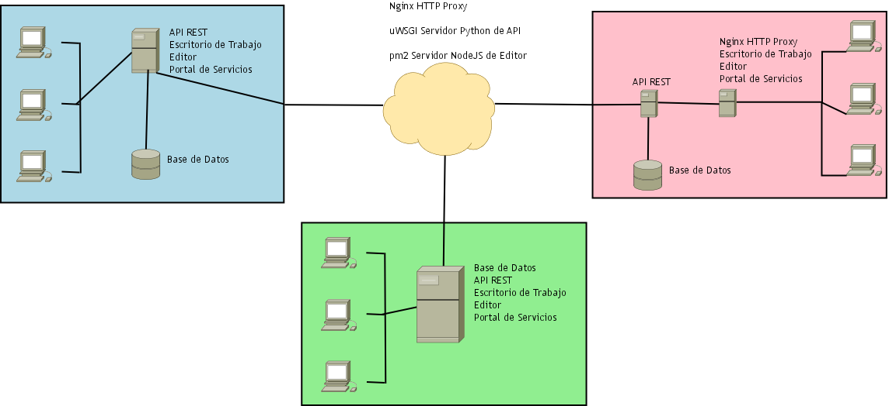
Arquitectura Escalable

Slide 6
2. Requisitos

Slide 7
Hardware & Software
Servidor de Aplicaciones
4092 RAM+, 1TB+ HDD
Base de Datos
4092 RAM,+ 1TB+ HDD
Proxy HTTP
2048 RAM+, < 1TB HDD
Red Hat Enterprise Linux 6 y 7
CentOS 6 y 7
Python 2.7.x
NodeJS 4.x
MongoDB 2.4
Oracle Database 12c
PostgreSQL 9.4

Slide 8
3. Instalación

Slide 9
Ambiente de Capacitación
Contenedores Docker hospedados en la nube
Base de datos compartida para todos los contenedores.
ssh purgatory@198.211.99.76 password: capacitacion

Slide 10
Instalación
yum -y update
yum -y install unzip nano
docker run -ti --name ernesto centos:7 /bin/bash
curl -o bootstrap.sh http://descarga.lexsys.net/bootstrap.sh
chmod +x bootstrap.sh
./bootstrap.sh
su - SIGIPPEM

Slide 11
Instalación
curl -o SIGIPPEM.zip \
http://descarga.lexsys.net/SIGIPPEM.zip
unzip SIGIPPEM.zip

Slide 12
Archivos de Configuración
nano $HOME/wrath/config/sigippem/database.json
nano $HOME/EDITOR/config.json
nano $HOME/wpride/src/config-sigippem.json
nano $HOME/sloth/config-sigippem.js

Slide 13
Configuración API
cd $HOME/wrath
virtualenv ENV
$HOME/wrath/ENV/bin/pip install -U pip setuptools
$HOME/wrath/ENV/bin/pip install uwsgi uwsgitop
nano $HOME/wrath/requirements.txt
$HOME/wrath/ENV/bin/pip install -r $HOME/wrath/requirements.txt

Slide 14
Configuración Editor de Contenidos
cd $HOME/EDITOR
virtualenv ENV
npm install --loglevel info
bower install
nano $HOME/deployment/pm2.json
grunt assets
pm2 start $HOME/deployment/pm2.json

Slide 15
Configuración Portal de Servicios
cd $HOME/sloth
npm install --loglevel info
bower install
grunt assets --env sigippem.js

Slide 16
Configuración Escritorio de Trabajo
cd $HOME/wpride
npm install --loglevel info
gulp build --env production --target sigippem

Slide 17
Configuración Nginx
nano $HOME/deployment/nginx.conf
cp /home/SIGIPPEM/deployment/nginx.conf /etc/nginx
systemctl enable nginx
systemctl start nginx
Como usuario root copia nginx.conf a /etc

Slide 18
Carga Masiva
Carga Inicial (DESTRUCTIVA!)
cd ~/wrath
ENV/bin/python db_generator.py sigippem
Carga parcial no destructiva
cd ~/wrath
ENV/bin/python cm.py sigippem

Slide 19
Inicio de Servicios
cd /home/SIGIPPEM/wrath
ENV/bin/uwsgi -d api.log --ini ~/deployment/uwsgi/emperor

Slide 20
4. Respaldos

Slide 21
Permisos en Oracle
grant READ, WRITE on DIRECTORY DATA_PUMP_DIR to LEXUSR;
grant DATAPUMP_EXP_FULL_DATABASE to LEXUSR;
grant DATAPUMP_IMP_FULL_DATABASE to LEXUSR;
grant CREATE JOB to LEXUSR;
grant SCHEDULER_ADMIN to LEXUSR;
grant SELECT on DBA_SCHEDULER_JOB_RUN_DETAILS to LEXUSR;
grant SELECT on DBA_SCHEDULER_RUNNING_JOBS to LEXUSR;
grant SELECT on DBA_SCHEDULER_JOBS to LEXUSR;
grant SELECT on DBA_OBJECTS to LEXUSR;
grant CONNECT to LEXUSR;
grant RESOURCE to LEXUSR;
grant CREATE VIEW to LEXUSR;
Parametro JOB_QUEUE_PROCESSES seteado en al menos 5
show parameter JOB_QUEUE_PROCESSES

Slide 22
Respaldos – Oracle
Para exportar o importar respaldos de Oracle Database utilizamos las herramientas expdb e impdp directamente en el servidor de base de datos
expdp capacitacion/capacitacion@localhost/XE DIRECTORY=DATA_PUMP_DIR \
FILE=capacitacion-`date +%F-%H%M`.dmp
impdp capacitacion/capacitacion@localhost/XE \
schemas=capacitacion directory=DATA_PUMP_DIR \
dumpfile=<arhivo>.dmp logfile=impdp_<archivo>.log

Slide 23
Respaldos – MongoDB
Para exportar o importar respaldos de MongoDB utilizamos las herramientas mongoexport y mongoimport. Estas herramientas se pueden ejecutar remotamente.
mongodump -h lexsys.net -u editor_edomex -p editoedomex2016 \
--db editor_edomex --out editor_edomex-`date +%F`
mongorestore --host lexsys.net --username editor_edomex \
--password editoedomex2016 \
--db editor_edomex editor_edomex

Slide 24
Respaldos – Módulos SIGIPPEM
Para respaldar los módulos de la aplicación solo es necesario copiar los directorios de cada una de las aplicaciones, el directorio deployment y el archivo de configuración de nginx

